Slide 1
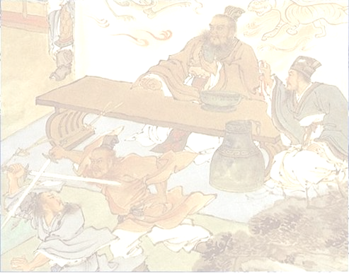
大风歌
大风起兮云飞扬，
威加海内兮归故乡，
安得猛士兮守四方。
垓下歌
力拔山兮气盖世，
时不利兮骓不逝。
骓不逝兮可奈何，
虞兮虞兮奈若何！

Slide 2
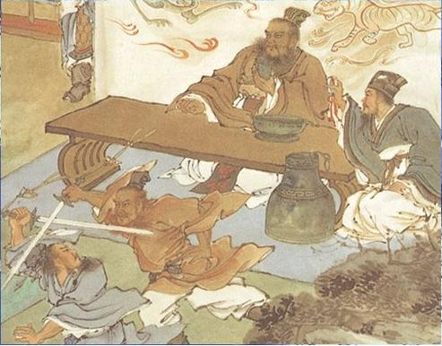
鸿门宴
司马迁

Slide 3
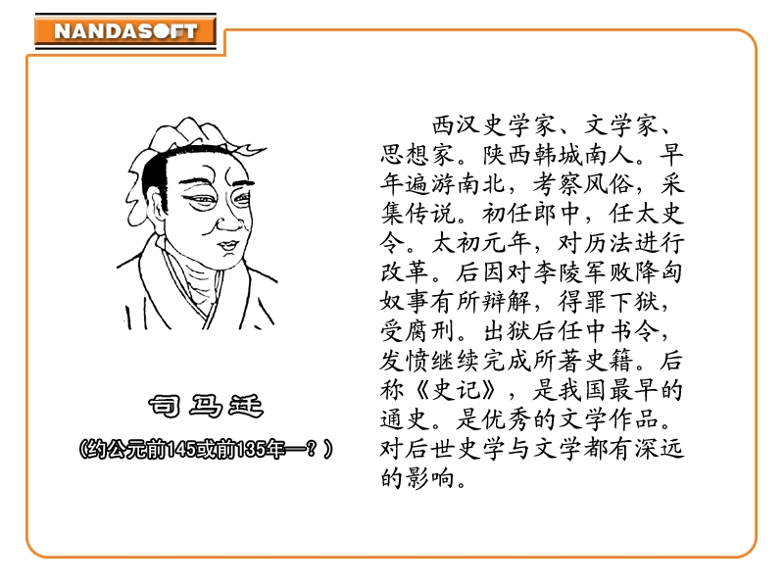

Slide 4
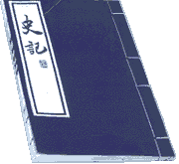
《史记》是我国第一部纪传体通史，
上起黄帝，下至汉武，记载三千多年间
政治、经济、军事、文化的发展变化，
真实反映了上古社会的全貌，是上古
史的总结。全书有：
十二“本纪” （记历代帝王政事），
三十“世家” （记诸侯贵族史事），
七十“列传”（记各阶层代表人物事迹）,
八“书” （记典章制度和各类文化专史）,
十“表” （按世代或年月表列帝王、诸侯的世系和大事），共一百三十卷。开创了体制完备、组织严密的纪传史体。鲁迅誉之为“史家之绝唱，无韵之《离骚》”。

Slide 5
故事背景
故事发生在秦末陈涉起义后的第三年，在这之前，怀王派项羽等去救援被秦军围困的赵国，同时派刘邦领兵攻打函谷关。临行时怀王与诸将约定，谁先入关便封为关中王。后来，项羽在钜鹿大败秦军，消灭了秦军的主力，刘邦从黄河以南打进武关，攻下咸阳。刘邦与当地父老约法三章，准备在关中称王。后来在谋士劝说下，退出咸阳还军霸上，派兵把守函谷关，以防诸侯军入境。项羽大破秦军后，听说刘邦已入咸阳，非常恼火，就攻破函谷关，直抵新丰鸿门。这时刘邦的左司马曹无伤暗中派人告诉项羽说刘邦想在关中称王。项羽听了更加恼怒，决定第二天发兵攻打刘邦。刘邦面临危急的情况，在纷纭频仍的战斗中，产生了这一次酒宴上的斗争。

Slide 6
整体感知
全文以“鸿门宴”为中心，以“杀不杀刘邦”为线索，按时间顺序来展开故事情节，以项羽欲击刘邦始，到刘邦被放终，以曹无伤密告始，到曹无伤被诛杀终；以范增劝说项羽始，到范增怒骂项羽终。矛盾复杂，波澜起伏，虽是《项羽本纪》中的节选部分，而结构却十分严谨，前后呼应紧密，也可说是一个动人的完整故事。

Slide 7

鸿门宴故事
一、无伤告密 二、亚父定计
三、项伯夜访 四、沛公赴宴
五、鸿门饮宴 六、项庄舞剑
七、樊哙闯帐 八、义责项羽
九、沛公逃席 十、诛杀无伤

